Slide 1
§4.3 平稳过程的各态历经性
一、问题背景
实际问题中常需确定随机过程的均值函数和方差、相关函数；
如飞机在高空飞行, 受湍流影响产生机翼震动, 需考虑机翼振幅大小的均值与方差.
电路中电子不规则运动引起的热噪声(电位的脉动).考虑脉动范围,噪声功率等归结为求过程的方差, 相关函数.
电子科技大学

Slide 2
困难在于需知道过程的一、二维分布.
设想用试验法解决.
研究二阶矩过程{X(t), t∈T }，
X (t,ω)
X (t+τ,ω)
x (t,ω₁)
x (t,ω₂)
x (t,ω₃)
t
t+τ
进行足够多次的试验，得到样本函数族
电子科技大学

Slide 3
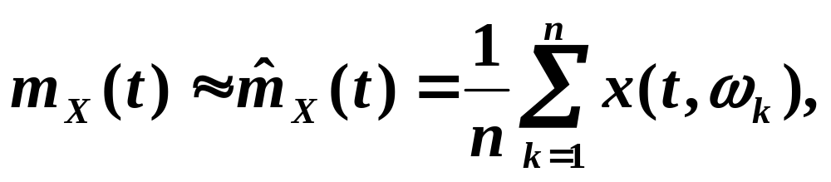
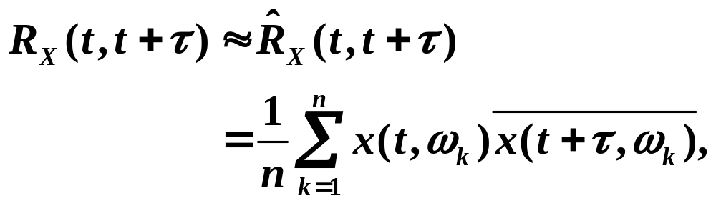
根据大数定律，对固定的 t∈T，可令
统计平均的样本估计(矩估计)
缺点 1) 需要很大的 n ,实际工程中难以实现.
2) 过程具有不可重复性.
电子科技大学

Slide 4
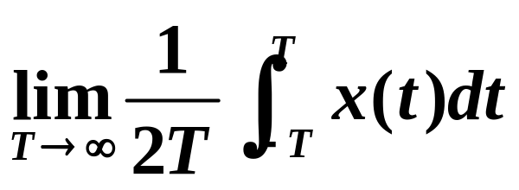
考虑： 平稳过程的一, 二阶矩不随时间推移而变化，且均值为常数，自相关为一元函数，形式较为简单
能否用一条样本函数去估计平稳过程的数字特征？
如：用一条样本函数在时间轴上的均值
？
时间平均
近似估计E( X(t) )
统计平均
过程满足一定条件时可行.
电子科技大学

Slide 5

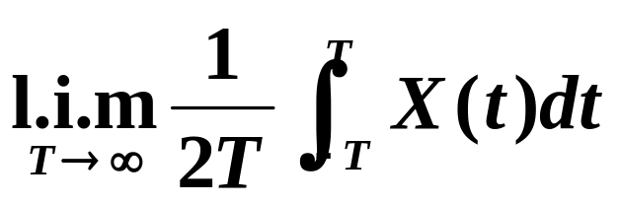
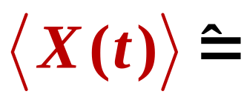

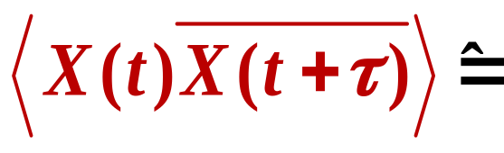
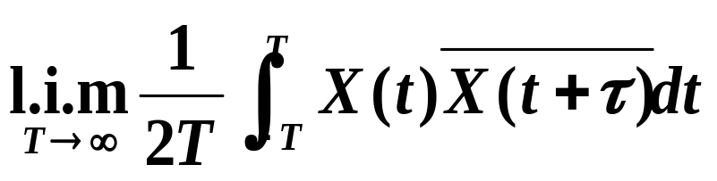
二、平稳过程的各态历经性
定义4.3.1 设 { X(t) , t∈(－∞,+ ∞) }是平稳过程，
若均方极限
二次均方极限
存在, 称为X (t)在(－∞,+ ∞)上的时间平均.
对于固定的τ，若均方极限
二次均方极限
存在, 称为X(t)在(－∞,+ ∞)上的时间相关函数.
电子科技大学

Slide 6
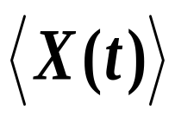
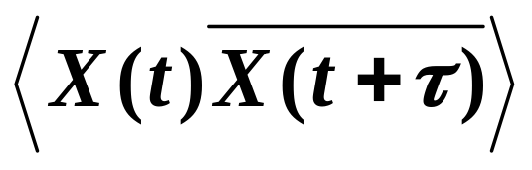
注1 应保证{ X(t) , t∈R }在任意有限区间上均方可积.(均方连续是充分条件).
注2 时间平均 是随机变量,
时间相关函数 是随机过程.
参数为τ
平稳随机过程的均值函数是常数，相关函数R(τ)是普通一元函数.
电子科技大学

Slide 7
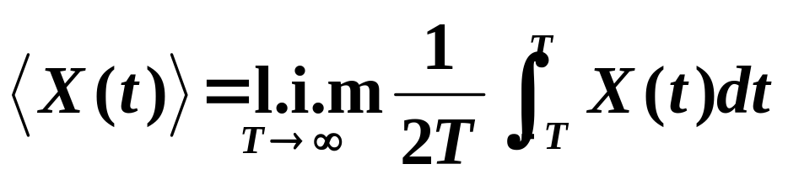
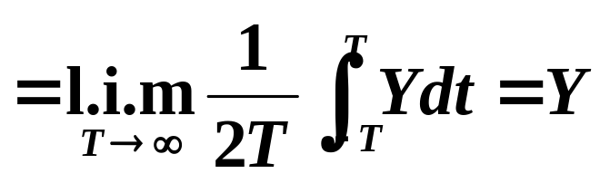
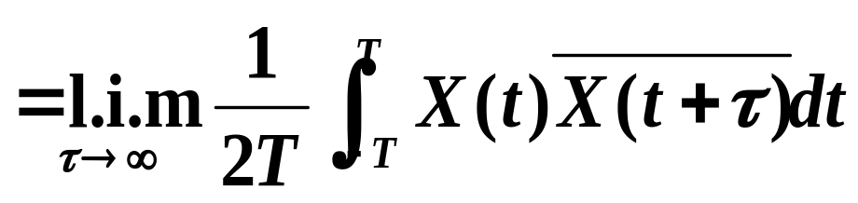
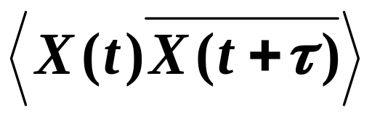
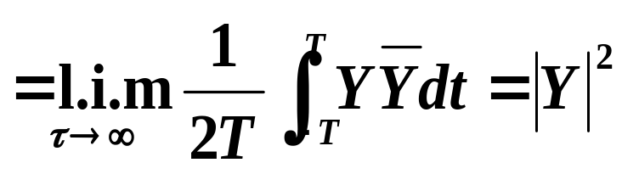
Ex4.3.1 设X(t) =Y, t∈(－∞, + ∞), 且 D(Y)≠0,
D(Y)<+∞.计算X(t) 的时间平均和时间相关函数
解 {X(t) }是平稳过程.
电子科技大学

Slide 8
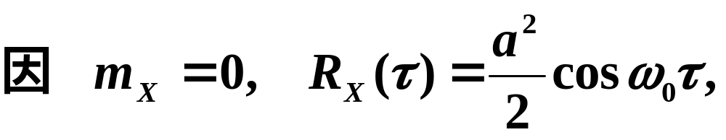
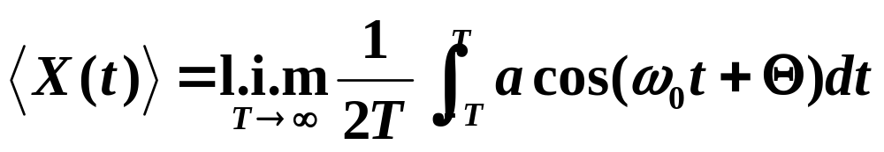
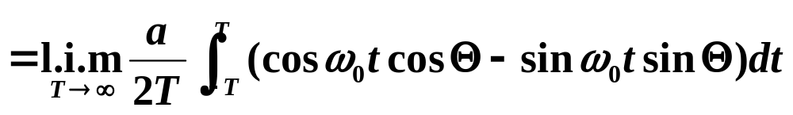
Ex4.3.2 设
a,ω₀是实常数, Θ～U(0, 2π),计算X (t)的时间平均和时间相关函数.
解
{X(t) , t∈(－∞,+ ∞)}是平稳过程.
电子科技大学

Slide 9
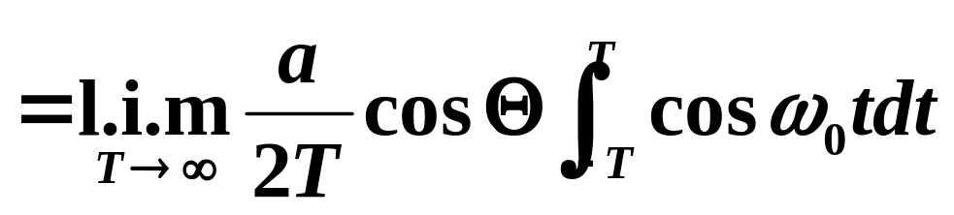
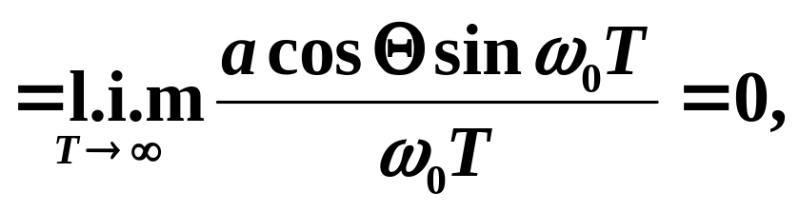

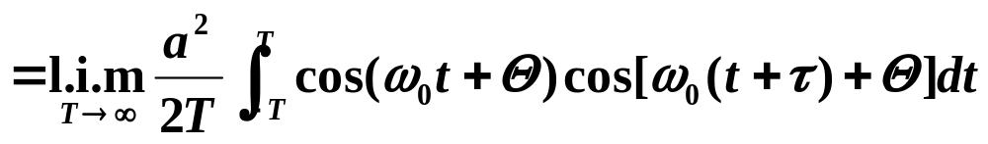
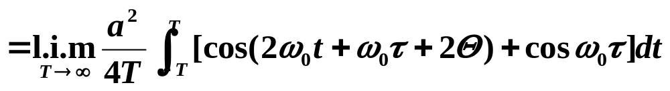
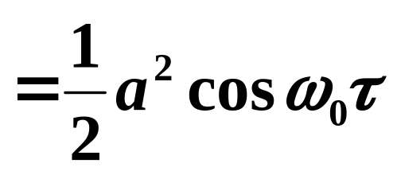
电子科技大学

Slide 10
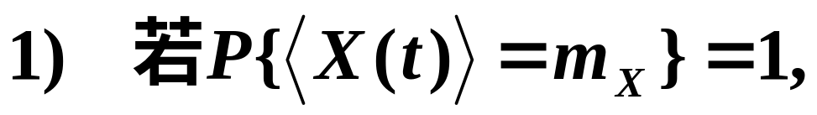
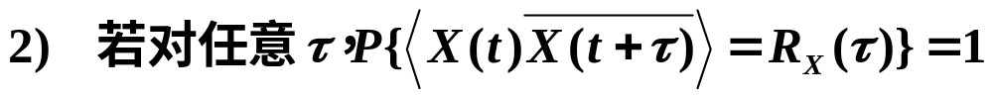
定义4.3.2 设{X(t) , t∈(－∞,+ ∞)}是平稳过程
称X(t) 的均值具有各态历经性(均方遍历性).
称X(t)的相关函数具有各态历经性.
均值和相关函数都具有各态历经性的平稳过
程称为各态历经(均方遍历)过程.
注 各态历经过程一定是平稳过程, 逆不真.
电子科技大学

Slide 11
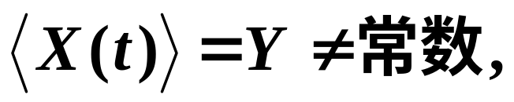
一个随机过程具备各态历经性, 可以通过研究其一条 样本函数来获取过程的全部信息.
基本思想：用过程的时间平均代替统计平均.
续Ex4.3.1 设X(t) =Y, t∈(－∞, + ∞), 且 D(Y)≠0, D(Y)<+∞,{ X(t) } 是平稳过程.
若Y非单点分布时,
由D(Y)≠0有
{X(t)}的均值不具有各态历经性.
电子科技大学

Slide 12
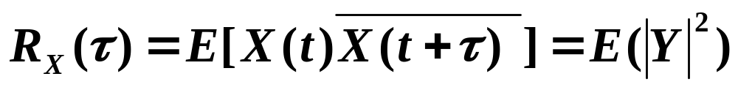
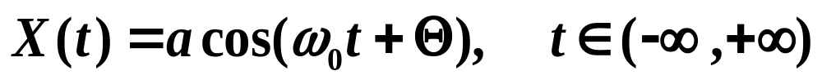
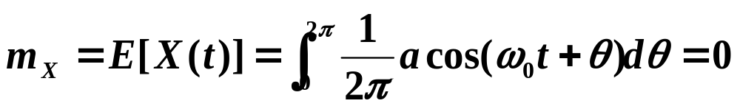
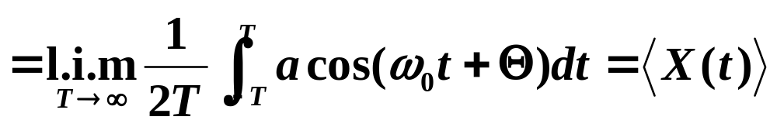
又因
X(t)的自相关函数也不具有各态历经性.
续Ex4.3.2 设
a,ω₀是实常数, Θ～U(0, 2π),讨论过程的均方遍历性.
解
电子科技大学

Slide 13
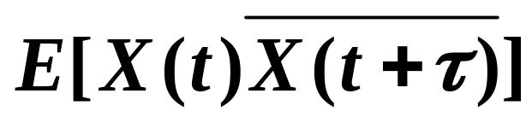
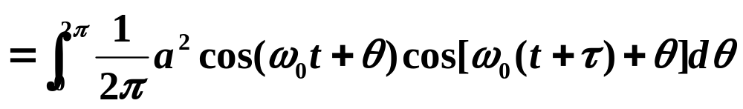

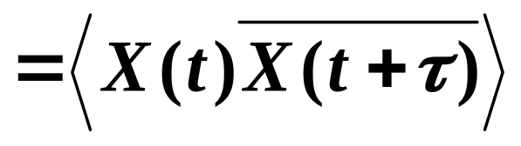
X(t)的均值和相关函数都具有各态历经性.
实际中在大多数情况下, 不必根据定义验证过程的均方遍历性。 以下给出判断过程均方遍历性的遍历性定理.
电子科技大学

Slide 14
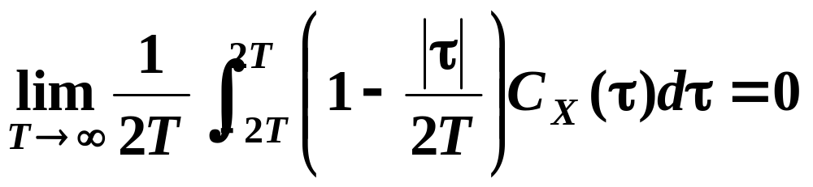
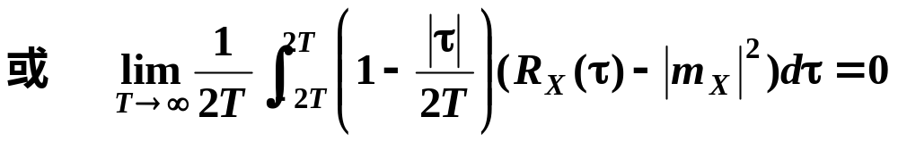
三、均值各态历经性定理
定理4.3.1
设{X(t) , t∈R}是均方连续的平稳过程, 则其均值各态历经的充要条件是
电子科技大学

Slide 15
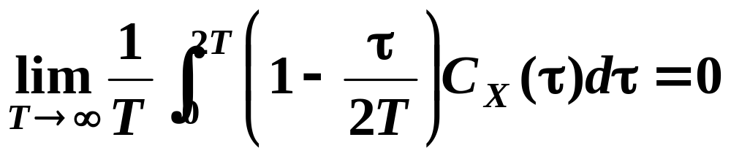
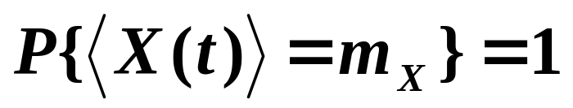
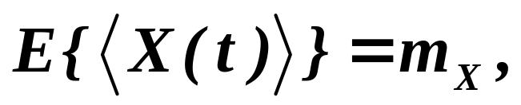
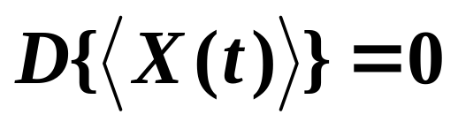
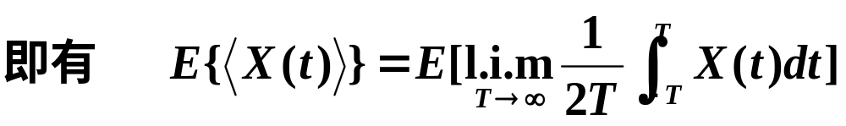
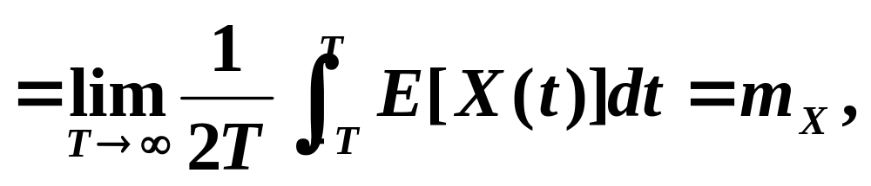
实随机过程{X(t) , t∈R}是均方连续的平稳过程, 则其均值各态历经的充要条件为
推论1
证 均值各态历经
电子科技大学

Slide 16
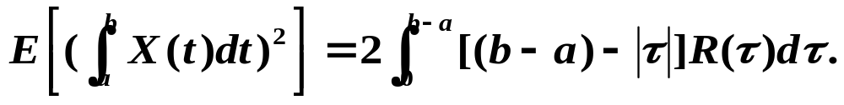
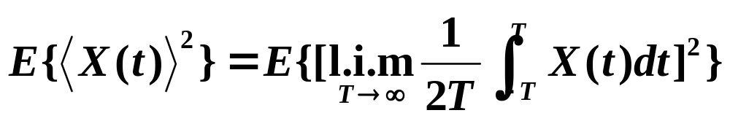
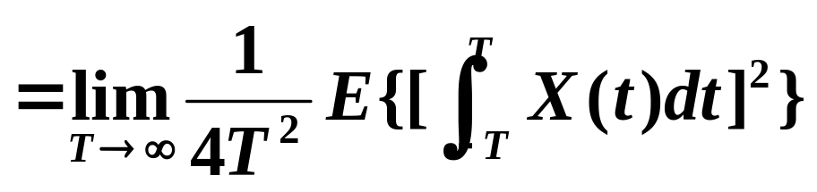
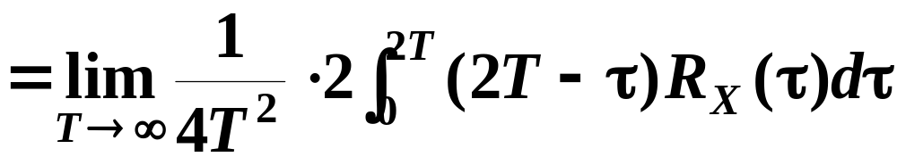
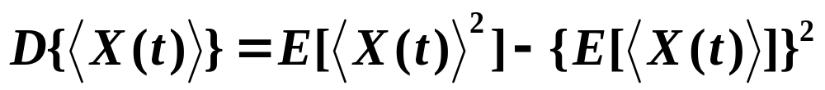
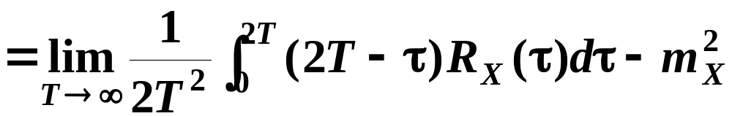
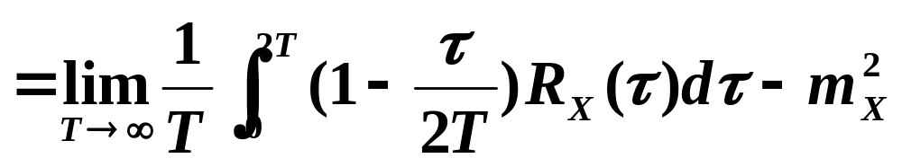
电子科技大学

Slide 17
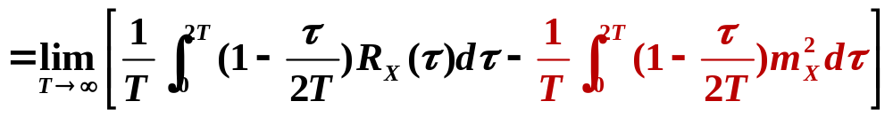
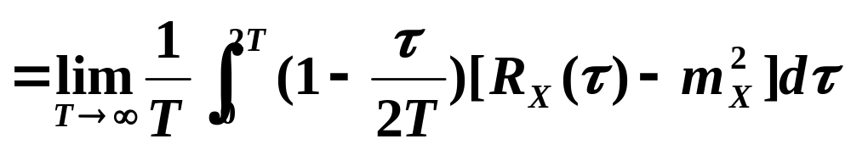
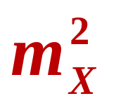





推论2
协方差函数绝对可积
电子科技大学

Slide 18






若实平稳过程{X(t) , t∈R}的相关函数满足
推论3
则X(t)是均值各态历经的.
[
（
T₁
]
0
2T
电子科技大学

Slide 19








[
（
T₁
]
0
2T
电子科技大学

Slide 20






续Ex4.3.2 设
a, ω₀是实常数, Θ～U(0, 2π),讨论过程的遍历性.
解 已按定义验证了X (t)的均值各态历经,
故X(t) 的均值具有各态历经性.
电子科技大学

Slide 21
Ex4.3.3 设随机过程X(t) =Acos(ωt+Θ), 其中A, ω, Θ是相互独立的随机变量, Θ～U[－π, π], ω～U[－5, 5], E(A)=0, D(A)=4, 讨论
1) X (t)是否平稳过程；
2) X (t)的均值是否各态历经.
解 不难说明{X(t)}为二阶矩过程；
mX =E[X(t)]=E[Acos(ωt+Θ)]=0；
电子科技大学

Slide 22




=E{A² cos(ωt+Θ) cos(ω(t+τ)+Θ)}
X (t)是平稳过程, 又因
X (t)关于均值各态历经.
电子科技大学

Slide 23

四、相关函数各态历经性定理
{X(t) , t∈R}是均方连续的平稳过程, 且对固定的τ,{X(t) X(t+τ), t∈R}也是均方连续的平稳过程，
定理4.3.2
则{X(t) , t∈R}的相关函数各态历经的充要条件是
电子科技大学

Slide 24



证
则 R_{X}(τ)=E[Z(t)]=m_{Z},
因对固定的τ,{Z(t), t∈R}也是均方连续的平稳过程，根据定理 4.3.1, 对固定的τ, Z(t) 均值各态历经的充要条件为
电子科技大学

Slide 25



对于相关函数的各态历经性一般比较难以判别, 要求过程四阶矩存在的条件往往难以满足.
电子科技大学

Slide 26


又若定理4.3.2 中的 {X(t) ,t∈R}是实随机过程，则相关函数均方遍历的充要条件为
推论1
Ex4.3.4 设随机过程{X(t),t∈R}是实平稳的零均值正态过程，若
证明过程的相关函数各态历经.
电子科技大学

Slide 27


引理 若(X₁,X₂,X₃,X₄)服从零均值4维正态分布，则
提示 用特征函数与矩的关系可证(P251例3.13)
证明
由正态随机变量性质
电子科技大学

Slide 28

与t 无关，只与u有关，故Z(t)是平稳过程，且
根据定理4.3.1的推论3 知，
电子科技大学

Slide 29



五、各态历经性的应用
对于具有各态历经性的平稳过程, 可以通过一条样本函数来推断过程的统计特征.
如{X(t) , t∈[0,+ ∞)} 的均值各态历经, 则有
电子科技大学

Slide 30






t₁
t₂
t_{N－1}
[
]
t₀=0
t_{N}=T
电子科技大学

Slide 31





因均方收敛必依概率收敛，
电子科技大学

Slide 32




对一次抽样得到的样本函数x (t) , t∈[0, + ∞]，
取足够大的T 及N,
m_{X}的估计值
m_{X}的估计量
电子科技大学

Slide 33


x₁
x₂
x_{n}
0
Δ
2Δ
nΔ
类似地，可得R_{X}(τ)的近似估计量为
工程实际中有许多随机过程满足各态历经性，但数学验证往往很困难.
电子科技大学

Slide 34
可以根据工程背景来确定.
或先假定它的各态历经性, 对数据进行统计分析, 检验是否合乎实际, 否则修改假定,另做分析.
思考题：
1）时间平均、时间相关函数与统计平均、统计相关函数概念有什么本质区别？又有什么联系？
2）均值的遍历性与自相关函数的遍历性是否有必然的联系?
3）列举平稳过程遍历性的判断方法.
电子科技大学

